Slide 1
LA LIBERTÉ D’EXPRESSION

Slide 2
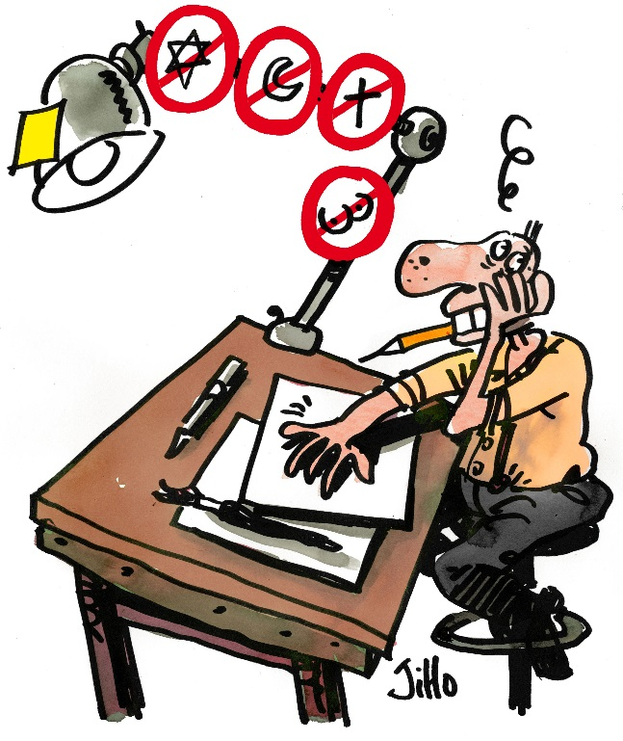
La liberté d’expression
Qu’est-ce que c’est ?
La liberté d'expression est le droit reconnu à l'individu de faire connaître le produit de son activité intellectuelle à son entourage.

Slide 3
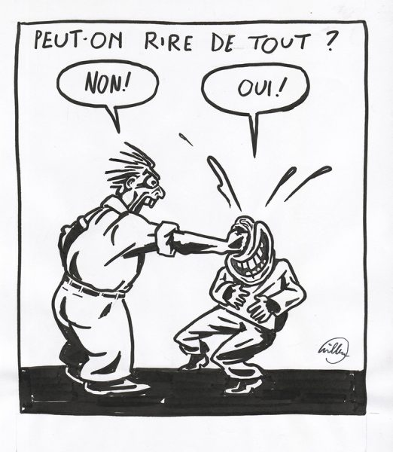
Les limites de la liberté d’expression
Il n’y a pas de pensée libre sans la possibilité de connaître les idées d’autrui, d’y confronter sa réflexion et donc aussi de faire connaître et discuter son opinion.
C’est pourquoi la Convention européenne des droits de l’homme impose que « toute personne a droit à la liberté d’expression ».
La liberté d’expression n’est pas pour autant absolue et doit se concilier avec d’autres libertés ou droits fondamentaux.

Slide 4
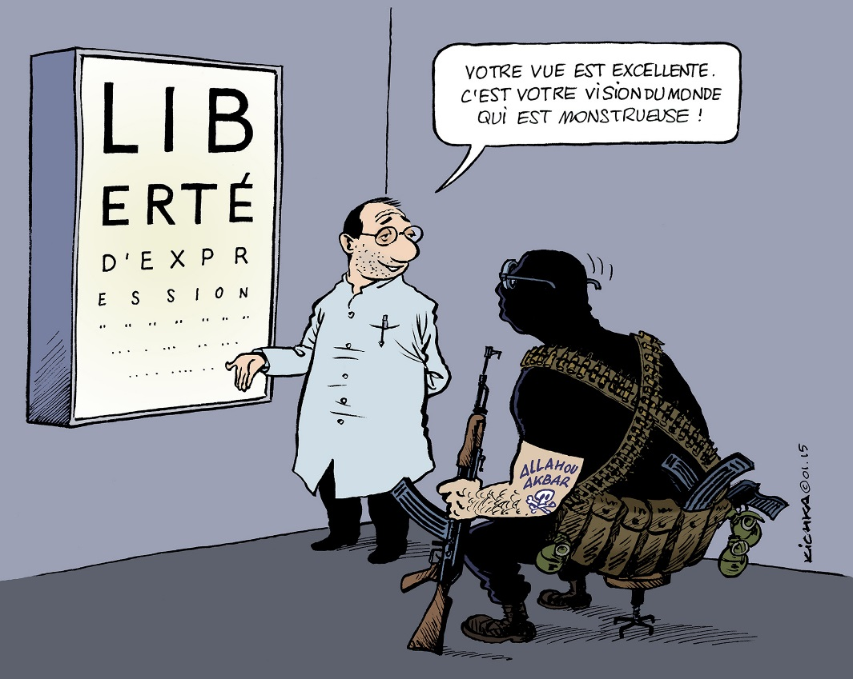
La liberté de presse en France
C’est l’un des principes fondamentaux des systèmes démocratiques qui repose sur la loi de la liberté d’expression et d’opinion de 1881.

Slide 5
Les limites de la liberté d’expression
Ne pas porter atteinte à la vie privé et au droit à l’image
Garder le secret professionnel affaire et défense
Ne pas tenir certain propos interdits par la loi
Ne pas tenir des propos diffamatoires
Ne pas tenir des propos injurieux
Le devoir de réserve

Slide 6
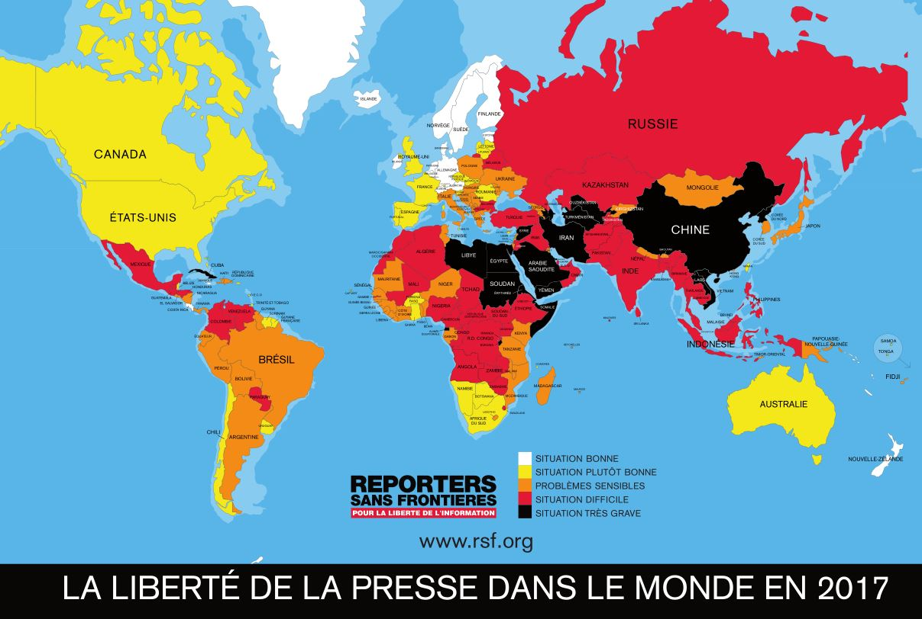
La liberté de la presse dans le Monde en 2017

Slide 7
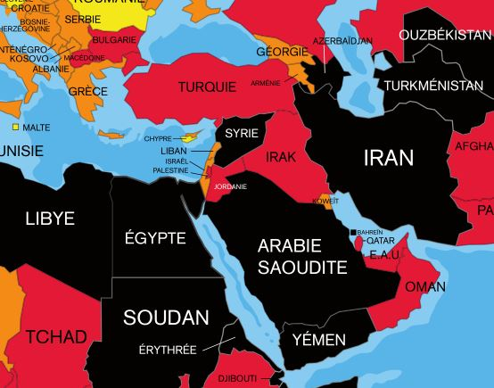
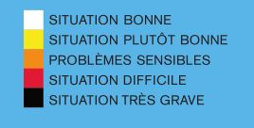
La Syrie est classée 177 sur 180 en 2017 selon le classement de Reporters Sans Frontières.
RSF dénombre 11 journalistes et 8 journalistes-citoyens tués en 2016 en Syrie, soit le chiffre le plus élevé. Le pays est devenu le plus meurtrier du monde pour les reporters. En 2017, c’est 8 journalistes et 4 journalistes-citoyens tués.

Slide 8
Le journalisme en Syrie en chiffres :
Nombre de journalistes tués :
Depuis 2011 : 211 journalistes et journalistes-citoyens
Emprisonnés à ce jour :
Au moins 26 journalistes et journalistes-citoyens
Otages ou portés disparus:
Au moins 21 journalistes et journalistes-citoyens syriens, et 7 étrangers.

